Slide 1
Daño visible post-sismo
Evaluación con imágenes satelitales
Análisis exploratorio y plan algorítmico
Tarea 2 · Grupo 04
Aplicaciones de IA en Estructuras
Docente: Ing. Kurt Walter Soncco Sinchi
Caso de estudio: mexico-earthquake, xBD / xView2
01
Notes:
Presentación sugerida: 12 a 15 minutos para las diapositivas 1 a 16. Las diapositivas 17 y 18 sirven como apoyo para preguntas. Presentar el proyecto como una investigación en desarrollo. La Tarea 2 valida y explora datos y propone el protocolo de modelado. No se han entrenado ni evaluado modelos en esta entrega.
Fuente del repositorio: TAREA_2_Grupo04.md; README.md

Slide 2
La pregunta del proyecto
¿Podemos reconocer el daño visible de un edificio
comparando imágenes de antes y después?
Entrada
Salida prevista
Utilidad
Dos imágenes del
mismo edificio
Una categoría
de daño visible
Priorizar la
inspección de campo
La clasificación preliminar no determina la seguridad estructural.
02
Notes:
Explicar el problema en lenguaje cotidiano: después de un sismo se necesita priorizar qué edificios revisar. La propuesta busca reconocer daño visible usando imágenes anteriores y posteriores del mismo lugar. Aclarar que una etiqueta satelital no permite declarar una vivienda habitable ni sustituye la evaluación de un ingeniero. Lima es un contexto de aplicación propuesto, no una validación realizada.
Fuente del repositorio: README.md, problema y metodología; TAREA_2_Grupo04.md, II

Slide 3
Qué datos analiza la Tarea 2
Conjunto | Escenas | Edificaciones
Tabla de etiquetas | 193 | 51 473
Tabla de geometrías | 121 | 32 271
Cada fila representa una edificación anotada.
El ZIP conserva las figuras y los reportes de imágenes.
Los PNG satelitales originales no están incluidos.
03
Notes:
Una escena es una imagen de una zona que contiene varias edificaciones. Cada edificación tiene un identificador uid y una etiqueta de daño. Separar claramente el universo de etiquetas de 193 escenas del subconjunto geométrico de 121 escenas. El ZIP incluye tablas, anotaciones JSON y figuras, pero no contiene los PNG satelitales originales dentro de data. El reporte de integridad documenta una verificación previa de 121 pares, que no puede repetirse solo con este ZIP.
Fuente del repositorio: tabla_edificaciones.csv; edificios_geometrias_mexico.csv; resumen_integridad_mexico.csv; inventario de data/

Slide 4
Control de calidad de las etiquetas
Comprobación | Resultado
Correspondencia de anotaciones PRE/POST | 193 escenas OK
Campos vacíos y duplicados exactos | 0
UID repetido por escena o formato inválido | 0
Etiquetas ajenas a las cinco esperadas | 0
51 362
111
etiquetas conocidas
sin clasificar, para revisión
04
Notes:
El script validacion_dataset.py compara identificadores PRE y POST y construye la tabla. validar_limpiar_edificaciones.py revisa consistencia de escena, uid y clase. Los resultados indican que las 193 escenas tienen estado OK. Cero errores en estos campos no implica ausencia de errores visuales de anotación. Los 111 sin clasificar quedan fuera de la futura clasificación supervisada de cuatro categorías.
Fuente del repositorio: resultados/resumen_auditoria.txt; resultados/validacion_escenas.csv; scripts/validacion_dataset.py; scripts/validar_limpiar_edificaciones.py

Slide 5
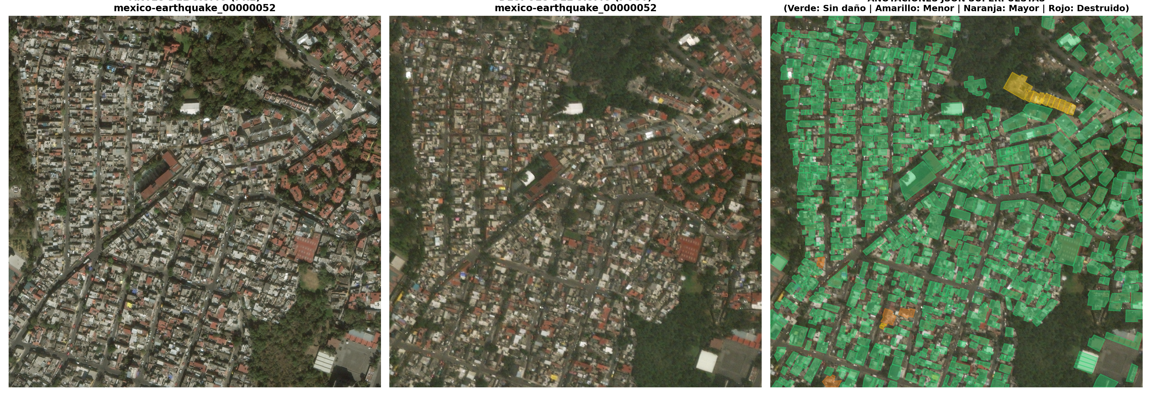
Un ejemplo real: antes, después y etiquetas
PRE: antes del sismo
POST: después del sismo
Polígonos de referencia
Los colores representan anotaciones del dataset, no predicciones del modelo.
05
Notes:
Explicar las tres vistas de izquierda a derecha: antes del evento, después del evento y polígonos coloreados según las anotaciones. La figura procede del repositorio y corresponde a mexico-earthquake_00000052. Los colores son etiquetas de referencia del dataset, no predicciones de una IA entrenada por el grupo. La mayoría de polígonos verdes ayuda a introducir el desbalance.
Fuente del repositorio: EDA/visualizacion_real_pre_post_poligonos.png; TAREA_2_Grupo04.md, 1.6

Slide 6
El reto principal: casi todos están sin daño
99,24 %
sin daño
51 084 de 51 473 registros
Solo 3 edificios
etiquetados como destruidos
Detalle de categorías minoritarias. La barra «sin daño» se omite solo en este gráfico.
06
Notes:
La tabla completa tiene 51 473 registros. Hay 51 084 sin daño, el 99,2443 %. Las categorías de daño suman 278 registros y los 111 sin clasificar no son una quinta severidad. El gráfico omite la categoría sin daño solo para que las categorías pequeñas puedan verse. Todos los conteos se verificaron en tabla_edificaciones.csv.
Fuente del repositorio: tabla_edificaciones.csv; EDA/distribucion_eda.csv

Slide 7
99,46 % de aciertos… y ningún daño detectado
Supongamos que un sistema siempre dice «sin daño».
99,46 %
278
de exactitud global
edificios dañados
que pasaría por alto
Ejemplo ilustrativo sobre 51 362 etiquetas conocidas. No es un modelo entrenado.
07
Notes:
Este es un ejemplo calculado, no el resultado de un modelo. Si todos los 51 362 edificios con etiqueta conocida se predijeran sin daño, se acertaría en 51 084 y se omitirían los 278 dañados. Accuracy = 51 084 / 51 362 = 99,4587 %. El recall de cada categoría dañada sería cero. El denominador difiere del porcentaje de la diapositiva anterior porque aquí se excluyen los 111 sin clasificar.
Fuente del repositorio: Cálculo sobre tabla_edificaciones.csv; TAREA_2_Grupo04.md, III

Slide 8
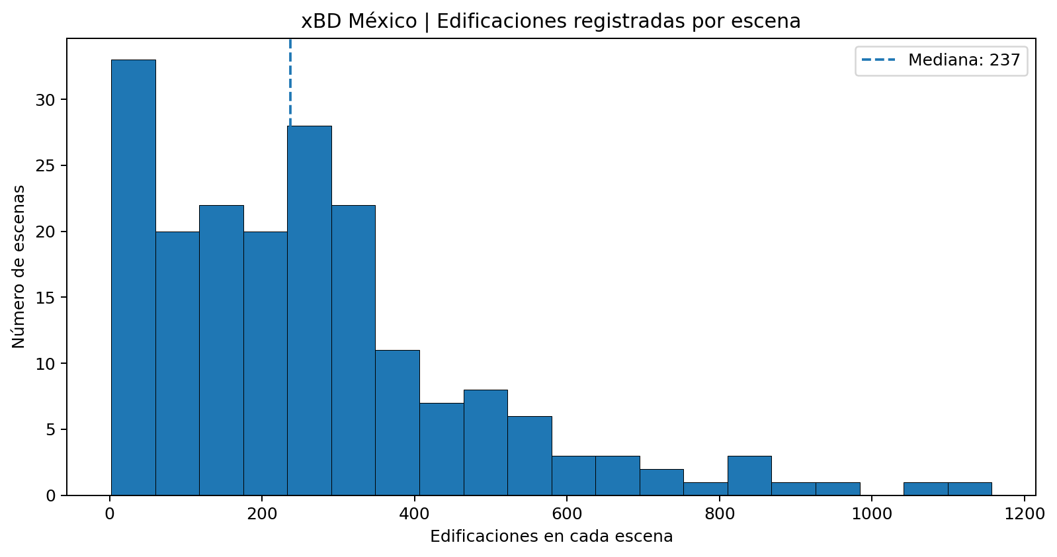
Las escenas tienen tamaños distintos
237
mediana de edificios
por escena
47 de 193
escenas con
al menos un daño
Entrenamiento, validación y prueba deben separarse por escenas completas.
08
Notes:
La mediana es 237 edificios por escena, el promedio 266,7, el mínimo 2 y el máximo 1 157. Solo 47 de 193 escenas tienen alguna etiqueta de daño menor, mayor o destrucción. El histograma describe número de edificios anotados por escena, no área geográfica ni intensidad del sismo. Una escena debe permanecer completa en una sola partición para evitar información demasiado parecida entre entrenamiento y prueba.
Fuente del repositorio: EDA/03_edificaciones_por_escena.png; EDA/edificaciones_por_escena.csv; tabla_edificaciones.csv

Slide 9
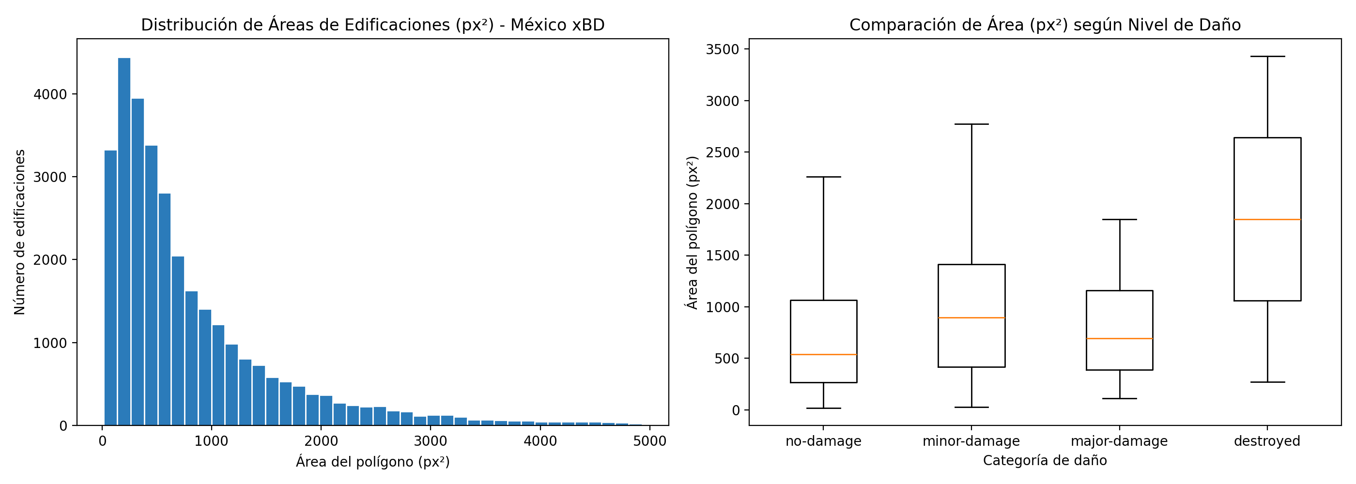
La geometría describe el tamaño de los polígonos
Subconjunto: 32 271 polígonos en 121 escenas. Área medida en px².
09
Notes:
La tabla geométrica tiene 32 271 filas de 121 escenas. El campo geometria_valida es verdadero en todos los registros de esa tabla. El gráfico del repositorio muestra distribución del área en píxeles cuadrados y comparación por clases. El histograma limita extremos superiores al percentil 98 para visualización. En este subconjunto solo hay dos casos destruidos. Las diferencias de tamaño no demuestran causalidad ni capacidad resistente. El área en píxeles cuadrados no es automáticamente un área en metros cuadrados.
Fuente del repositorio: edificios_geometrias_mexico.csv; EDA/tabla_areas_por_clase.csv; EDA/grafico_areas_geometrias.png

Slide 10
Qué aprendería el clasificador
Etapa propuesta | En lenguaje sencillo
1. Recortar | Localizar el mismo edificio en PRE y POST
2. Preparar | Alinear, redimensionar y normalizar el par
3. Aprender con una CNN | Relacionar patrones visuales con etiquetas
4. Clasificar | Estimar una de las cuatro clases de daño
Entrada: imágenes RGB. Objetivo: etiqueta de daño. Unidad: una edificación.
10
Notes:
Explicar aprendizaje supervisado con un ejemplo conceptual: se entrega el recorte antes y después junto con una etiqueta conocida durante el entrenamiento. La red aprende patrones visuales. Después recibe un par nuevo y estima una clase. CNN significa red neuronal convolucional, que extrae patrones espaciales. Cada unidad de predicción es una edificación. Los recortes todavía deben prepararse y no existe un resultado experimental en esta entrega.
Fuente del repositorio: TAREA_2_Grupo04.md, 2.1 y 2.3

Slide 11
Dos modelos candidatos para comparar
A. Fusión temprana
B. Red siamesa
PRE y POST se unen al inicio.
3 canales RGB + 3 canales RGB
= entrada de 6 canales.
Una ResNet18 procesa
la información conjunta.
Cada imagen pasa por
una rama de ResNet18.
Las ramas comparten pesos.
El modelo combina los rasgos
y estima la clase de daño.
Comparación prevista en Python con PyTorch, bajo un protocolo equivalente.
11
Notes:
Ambos modelos usan ResNet18 como arquitectura CNN relativamente ligera. Fusión temprana une tres canales RGB de PRE y tres de POST, adaptando la primera capa a seis canales. La red siamesa usa dos ramas con pesos compartidos para extraer características y combinarlas antes de clasificar. La comparación debe usar las mismas particiones y métricas. La selección definitiva depende de los datos y recursos. Son propuestas para T3, no modelos implementados en los scripts disponibles.
Fuente del repositorio: TAREA_2_Grupo04.md, 2.2

Slide 12
Una evaluación sin mezclar escenas
Conjunto | Función | Ejemplo conceptual
Entrenamiento | Aprender los patrones | Escenas A, B y C
Validación | Elegir ajustes y modelo | Escena D
Prueba | Medir el resultado final | Escena E
Todos los edificios de una escena permanecen juntos.
Los porcentajes y las escenas definitivas todavía están por definir.
12
Notes:
Explicar con una analogía: practicar y rendir examen con edificios vecinos de la misma fotografía puede hacer la prueba demasiado fácil. El plan es agrupar por escena o zona y reservar prueba. El ejemplo A, B, C es conceptual y no fija porcentajes ni una partición ya ejecutada. Primero se divide, luego se calcula cualquier balanceo solo dentro de entrenamiento. Revisar solapamiento espacial cuando se disponga de georreferenciación.
Fuente del repositorio: TAREA_2_Grupo04.md, 2.3; README.md, metodología

Slide 13
Cómo afrontar la escasez de daño
Decisión propuesta | Aplicación
Ampliar la muestra | Incorporar más ejemplos dañados de otros eventos
Equilibrar entrenamiento | Muestreo ponderado y aumentación pareada
Comparar pérdidas | Cross-entropy ponderada frente a focal loss
Revisar cuatro clases | Si faltan casos, valorar agrupar daño grave
Validación y prueba conservan sus proporciones originales.
13
Notes:
Explicar que repetir tres edificios destruidos no crea evidencia independiente suficiente para evaluar esa clase. El plan prioriza ampliar eventos con daño. WeightedRandomSampler cambia la probabilidad de muestreo por ejemplo y no garantiza una cantidad exacta por clase en cada lote. Aplicar transformaciones geométricas iguales al par PRE/POST conserva correspondencia. Comparar cross-entropy ponderada y focal loss solo en entrenamiento. Si se agrupan daño mayor y destruida, documentar la pérdida de distinción. No asociar automáticamente estas clases a habitable o inhabitable.
Fuente del repositorio: TAREA_2_Grupo04.md, tratamiento del desbalance

Slide 14
Las métricas deben mostrar qué daño se pierde
Métrica prevista | Pregunta que responde
Recall por clase | ¿Cuántos daños reales logramos detectar?
Precision por clase | ¿Cuántas alertas de esa clase son correctas?
F1 macro | ¿Cómo se comporta el modelo en todas las clases?
Matriz de confusión | ¿Qué clases está confundiendo?
Accuracy será complementaria. Todavía no existen métricas de un modelo entrenado.
14
Notes:
Presentar recall con un ejemplo hipotético: si hay 10 casos de daño mayor y detectamos 8, el recall es 80 %. Esto es solo una explicación, no una medición del proyecto. Precision responde cuántos de los anunciados como daño mayor realmente lo son. F1 combina precision y recall, y F1 macro promedia las clases con el mismo peso. La matriz de confusión revela hacia qué categorías se equivocan las predicciones.
Fuente del repositorio: TAREA_2_Grupo04.md, III

Slide 15
PCS: criterios para un resultado confiable
Principio | Pregunta del proyecto | Evidencia prevista
Predictibilidad | ¿Reconoce daño en escenas nuevas? | F1 macro y recall por clase
Computabilidad | ¿Podemos ejecutar el procedimiento? | Scripts, memoria y tiempos
Estabilidad | ¿Cambian mucho los resultados? | Comparación de particiones y semillas
El desempeño en México no demuestra por sí solo que el modelo funcione en Lima.
15
Notes:
PCS corresponde a Predictibilidad, Computabilidad y Estabilidad. Vincular cada término con una pregunta concreta del proyecto. Predictibilidad requiere una prueba independiente. Computabilidad incluye scripts que puedan ejecutarse y recursos documentados. Estabilidad estudia cuánto cambia el resultado al variar semillas o particiones. Estas son comprobaciones previstas para la fase de modelado.
Fuente del repositorio: TAREA_2_Grupo04.md, IV; README.md, marco VDS

Slide 16
Conclusiones y siguiente entrega
La T2 deja una base explorada y un protocolo de modelado.
Resultado comprobado
Siguiente paso: T3
51 473 registros de etiquetas.
99,24 % pertenecen a «sin daño».
El desbalance condiciona el diseño.
Ampliar los casos dañados.
Preparar recortes y particiones.
Entrenar y evaluar los modelos.
Objetivo final: apoyar la priorización de inspecciones con límites explícitos.
16
Notes:
Cerrar con tres hechos: la tabla de etiquetas es consistente en las verificaciones realizadas, el desbalance es extremo y la fase de IA todavía es un plan. La T3 deberá ampliar la muestra, preparar recortes, fijar particiones y entrenar y evaluar ambos candidatos. El reporte geométrico y visual de 121 escenas debe mantenerse separado de los resultados de etiquetas de 193 escenas.
Fuente del repositorio: TAREA_2_Grupo04.md; CSV de resultados

Slide 17
Apoyo para preguntas: código y alcance
Archivo | Qué hace
validacion_dataset.py | Empareja anotaciones y genera la tabla
validar_limpiar_edificaciones.py | Audita campos y separa sin clasificar
analisis_exploratorio.py | Calcula frecuencias y genera gráficos
Alcance disponible
Hay reportes de imágenes y geometrías. Para repetir esa parte
se necesitan los PNG originales y el código correspondiente.
17
Notes:
Esta diapositiva es de respaldo, no hace falta leerla en la exposición principal. validacion_dataset.py toma una ruta de dataset, localiza JSON PRE/POST, compara uid y genera tablas. validar_limpiar_edificaciones.py audita y separa etiquetas. analisis_exploratorio.py reproduce el EDA desde la tabla CSV. En el ZIP no se incluyen los scripts de extracción geométrica ni un modelo entrenado. Los PNG originales tampoco están dentro de data. Hay 194 JSON POST con 193 nombres de escena únicos: el script consolida rutas por nombre de escena. No confundir cantidad de archivos físicos con escenas únicas.
Fuente del repositorio: 01_Datos_Preparados/scripts/; inventario del ZIP; resultados/

Slide 18
Equipo y fuentes del trabajo
Grupo 04
Base de la exposición
Jhon Héctor Aire Artezano
Kevin Flores Paniura
Katherine Limaymanta Caballero
Jairo Paredes Mercado
Informe de la Tarea 2
Tablas CSV de resultados
Scripts de validación y EDA
Figuras del repositorio
Referencias del informe: xBD / xView2, Veridical Data Science,
modelos de referencia xView2 y Focal Loss.
18
Notes:
Integrantes y docente copiados del informe de Tarea 2. Fuentes primarias de esta presentación: el informe, los CSV, los scripts y las figuras del ZIP. La carpeta Presentacion no se utilizó. Las referencias bibliográficas que se mencionan en el informe incluyen Gupta et al. (2019), Creating xBD: https://arxiv.org/abs/1911.09296; Yu y Barter (2024), Veridical Data Science: https://vdsbook.com/; xView2 baseline: https://github.com/DIUx-xView/xView2_baseline; xView2 first place: https://github.com/DIUx-xView/xView2_first_place; Lin et al. (2017), Focal Loss: https://arxiv.org/abs/1708.02002. Se presentan como referencias del informe, no como nuevas fuentes consultadas.
Fuente del repositorio: TAREA_2_Grupo04.md, portada y referencias; README.md

